Slide 1






PASTI
Aplikasi Numero Sada Futsal Menggunakan Arsitektur Microservice
KELOMPOK 13

Slide 2



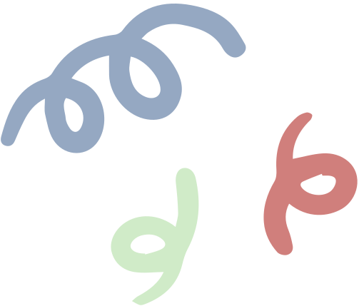
Perkenalan
Anggota Kelompok 13
Suandika Napitupulu
Gabriel Sigalingging
11321043
11321003
Emy Sonia Sinambela
Bennedict Tambunan
11321023
11321032

Slide 3


DeSKripsi
Aplikasi ini menggunakan dua bahasa pemrograman yang berbeda untuk membangun bagian backend dan frontend. Bagian backend dikembangkan menggunakan bahasa Go, sedangkan bagian frontend menggunakan bahasa PHP dengan framework Laravel.
Arsitektur aplikasi ini mengadopsi pendekatan microservice, yang bertujuan untuk membagi layanan menjadi komponen yang lebih kecil. Setiap layanan memiliki basis data sendiri. Beberapa layanan yang ada dalam aplikasi ini meliputi Autentikasi Service, Hidangan Service, Lapangan Service, Event Service, Booking Lapangan Service, dan Pemesanan Makanan Service.

Slide 4

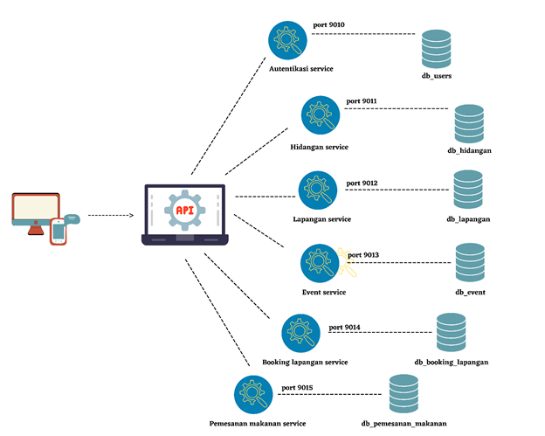

Arsitektur Microservice

Slide 5


Fungsi
1) Fungsi Autentikasi
Fungsi ini digunakan oleh user maupun admin untuk dapat mendaftar dan mengakses serta keluar dari sistem.
2) Fungsi booking lapangan futsal
Fungsi ini dapat digunakan oleh pelanggan untuk melakukan booking lapangan futsal.
3) Fungsi melakukan pemesanan makanan
Fungsi ini dapat digunakan oleh pelanggan untuk memesan makanan yang disediakan oleh Foodpedia.
4) Fungsi mengelola menu hidangan
Dalam proses pengelolaan data menu hidangan, terdapat fungsi yang dijalankan oleh admin yaitu penambahan, pengeditan, dan penghapusan data menu hidangan.
5) Fungsi mengelola data lapangan
Dalam proses pengelolaan data lapangan, terdapat fungsi yang dijalankan oleh admin yaitu penambahan, pengeditan, dan penghapusan data lapangan.
6) Fungsi mengelola event
Fungsi ini digunakan oleh admin untuk menambah dan menghapus event yang berlangsung di Numero Sada Futsal.

Slide 6

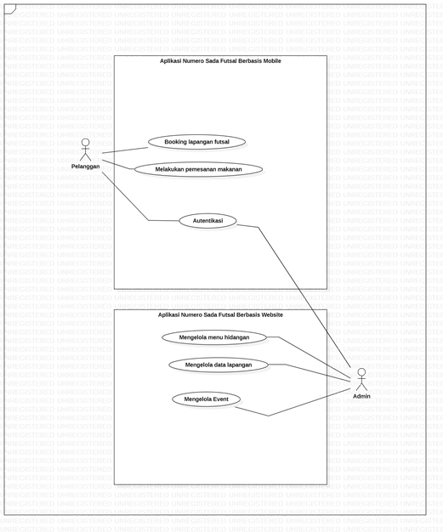

USECASE DIAGRAM

Slide 7






DEMO proyek

Slide 8
Kesimpulan
Go dirancang dengan fokus pada kinerja yang tinggi. Bahasa ini menggunakan runtime yang ringan dan memiliki sistem garbage collection yang efisien, sehingga aplikasi yang ditulis dengan Go dapat memiliki waktu respons yang cepat dan skalabilitas yang baik. memiliki dukungan bawaan untuk konkurensi dan paralelisme. Fitur seperti goroutine dan channel memungkinkan pengembang untuk dengan mudah menulis kode yang efisien secara konkuren, mengoptimalkan penggunaan sumber daya dan meningkatkan kinerja aplikasi microservice.

Slide 9





Terima
Kasih

